Slide 1




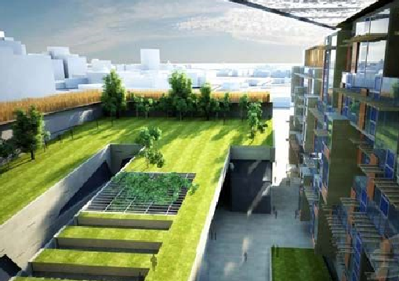


建筑设施能效分析系统 (Structure Energy Efficiency Dashboard)

Slide 2


建筑能耗的特点
目前我国城市建设飞速发展，大型新建建筑大量出现，现代建筑功能日
趋综合、结构复杂、新产品、新技术层出不穷
建筑体量增大，承载职能增多以及人们对建筑环境舒适度要求越来越高， 配备耗能设备越来越多，建筑运行能耗逐年增加
影响建筑能耗的因素众多而复杂，如环境因素（季节、南北方气侯）、
使用功能差异（民用或商用、酒店或机场）、管理因素（人的因素）等
据统计
我国的建筑能耗约占生产能耗的30%左右
建筑材料和建造过程中消耗的能源一般占建筑全生命周期能耗20%左右
建筑运行能耗一般占全生命周期能耗80%左右
大型公共建筑节能是一项系统化工程，涉及项目设计、施工、运行等多
个阶段

Slide 3

建筑能耗的特点
您是否遇到过这样的问题
如何理解和分析现有的建筑运行参数，提出合理的用能指标？
如何从现有的建筑运行状况中，总结和反馈到新建建筑设计方案优化中？
如何发掘建筑运行过程中的节能重点进而采取相应节能措施？
如何科学分析不同技术措施的节能潜力和运行效果？
SEED可以帮助您
全面掌握建筑各用能设备单元或管理单元的能源数据
指导日常的管理运行调节，避免能源浪费
寻找节能潜力，定位改造重点，辅助改造实施
评价设备性能，比对设计与实际，指导未来设计

Slide 4
SEED系统结构

Slide 5

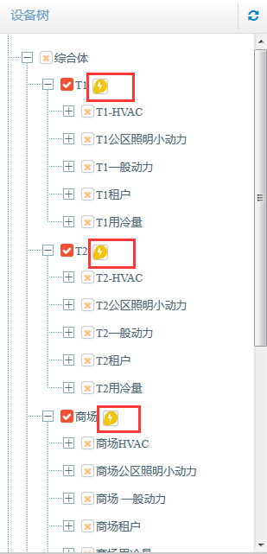
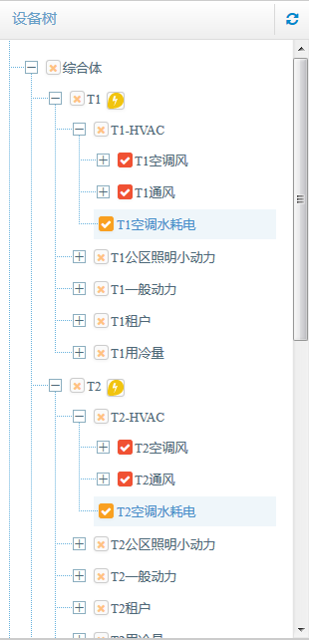
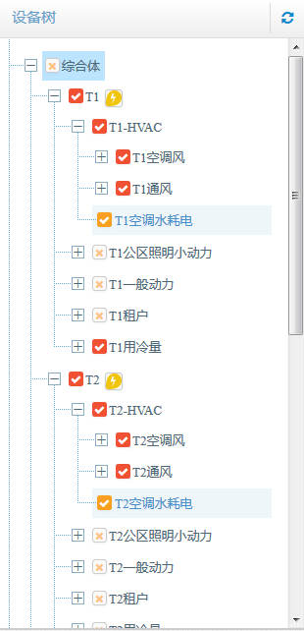
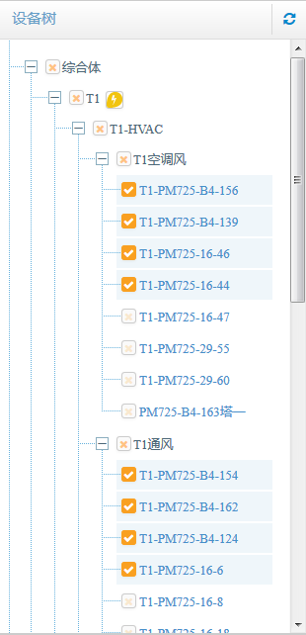
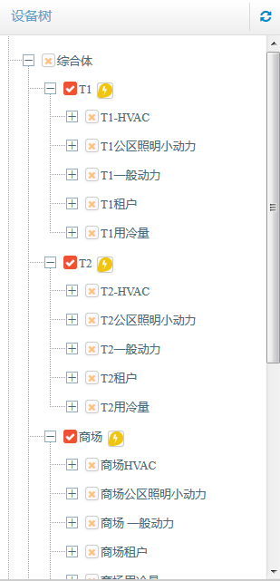
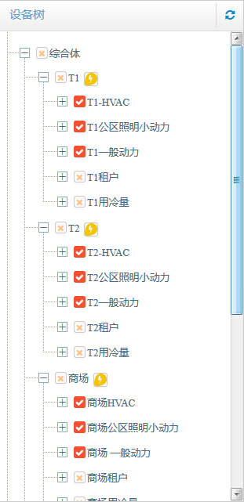
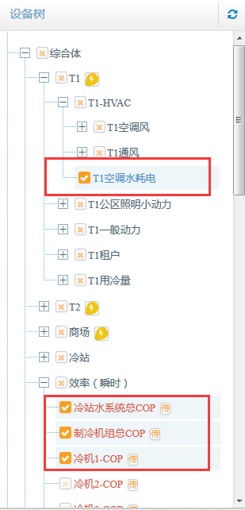


全新的用户体验与操作自由度
先进的资产树结构
用户可根据项目的能耗计量表的分布情况及企业管理方式，建立自己的资产树，不再拘泥于定制的有限数量能耗分析模板，可完全按照自已的想法去深度分析能耗，想怎么比，就怎么比。
一级能耗分析
二级能耗分析
三级能耗分析
末级能耗分析
混合对比分析
特有总表结构
虚拟仪表与传感器

Slide 6

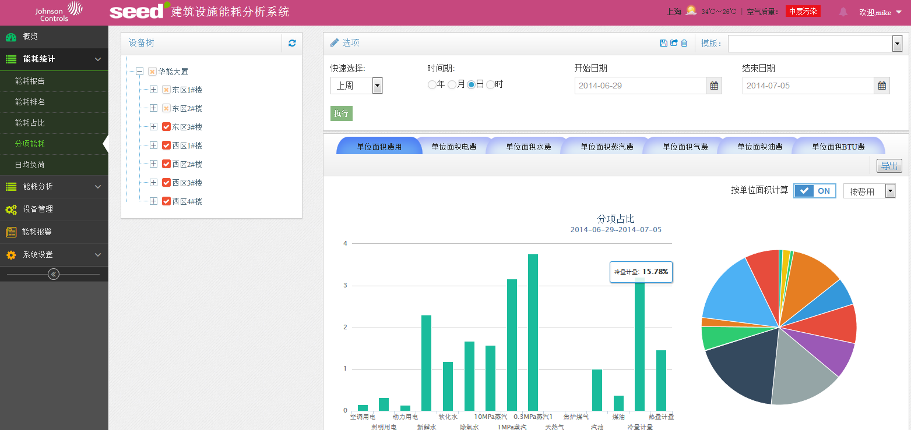
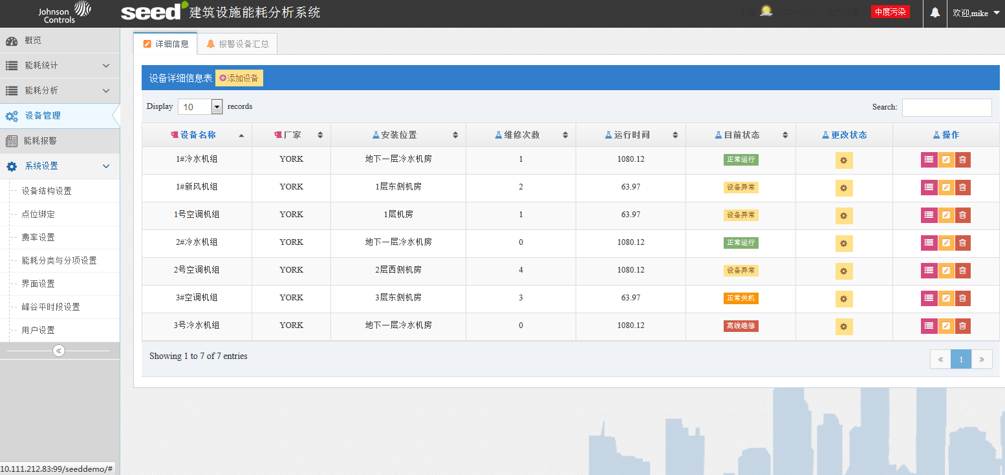
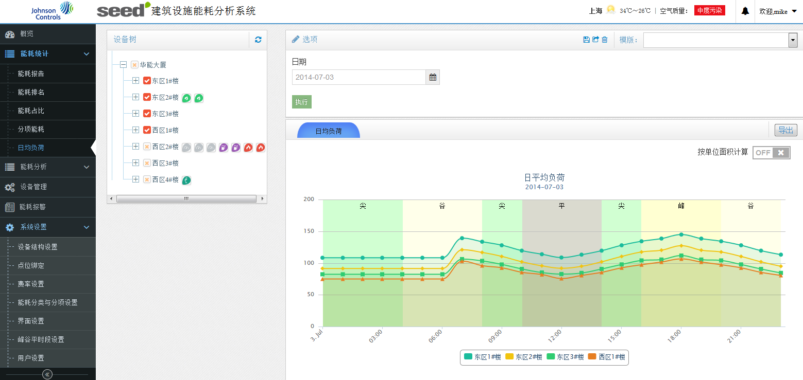
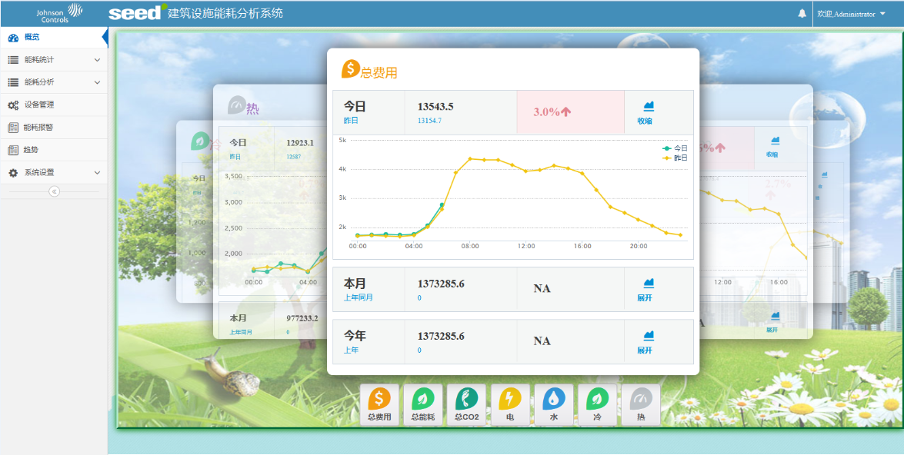
全新的用户体验与操作自由度
人机交互界面
SEED提供了多种风格的主题界面，用户可根据自已的喜好自由选择，随时切换，能耗分析工作不再单调。
3D 效果悬浮窗轮循展示能耗概览

Slide 7










安全稳定的数据存储与处理
数据管理分门别类
杂乱无章的能耗数据分门别类管理，能耗分类，子分类，能耗分项规范存储，随用随取，缩短数据查询提取时间；
电、水、气、油、冷、热各种能耗分类
照明、插座、动力等各种能耗分项
分时、分量、普通等各种费率计算
原煤、原油、CO2等各种折算

Slide 8


安全稳定的数据存储与处理
数据优化处理
想要快速精确得到能效分析报告，必须对数据进行优化处理
您的系统是否遇到过这样的问题？
数据现查询现计算，随着系统运行时间加长，数据总量巨大，系统越来越慢，特别是当计算时间跨度大的数据量时，等待时间超长，苦不堪言
异常数据无特殊处理，导致分析图表失准
更换计量表后，数据失常
更无法自动区分区域总表及子表，重复计量

Slide 9


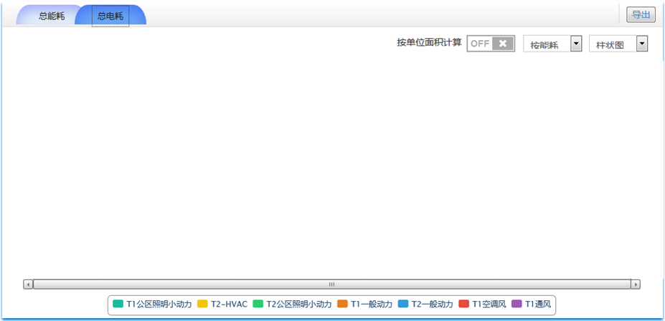
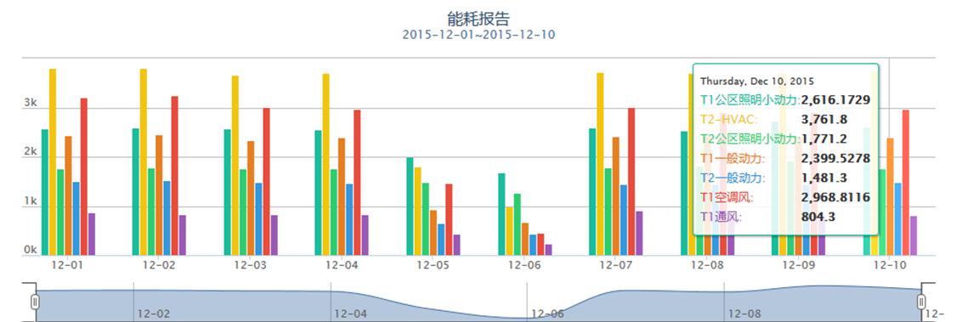
安全稳定的数据存储与处理
数据优化处理
想要快速精确得到能效分析报告，必须对数据进行优化处理
数据预计算
数据预先计算
结果快速提取
报告即时生成
执行
执行

Slide 10
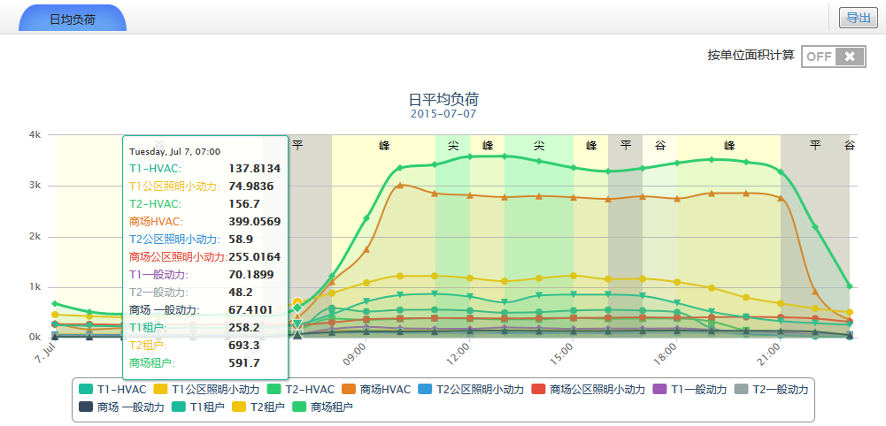

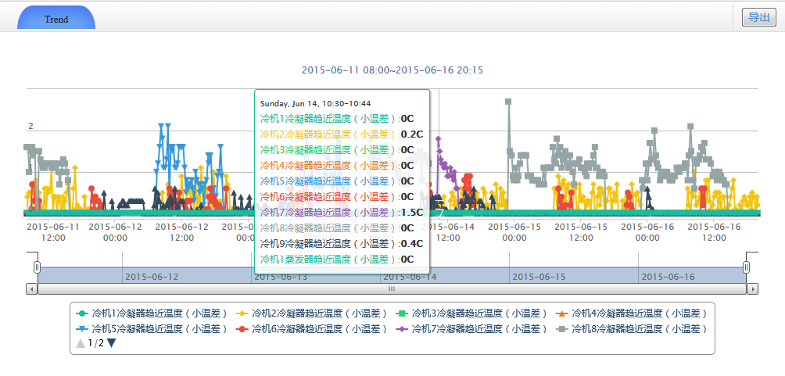
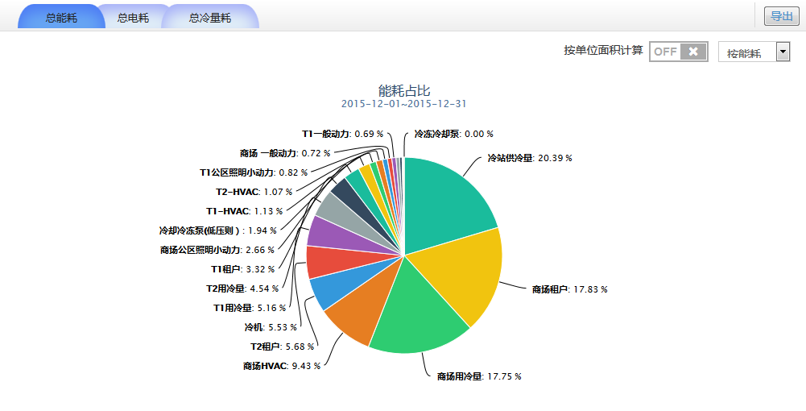
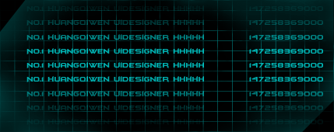


安全稳定的数据存储与处理
数据优化处理
想要快速精确得到能效分析报告，必须对数据进行优化处理
异常数据处理
精确计量
安全可靠
校核验证
后台的忙碌只为：
精准可靠的能效报告
前端用户的操作体验

Slide 11

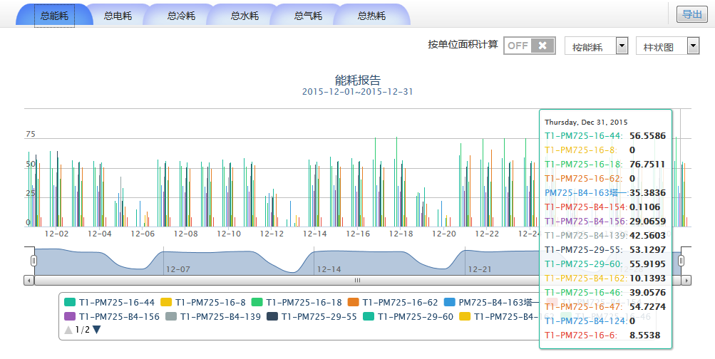
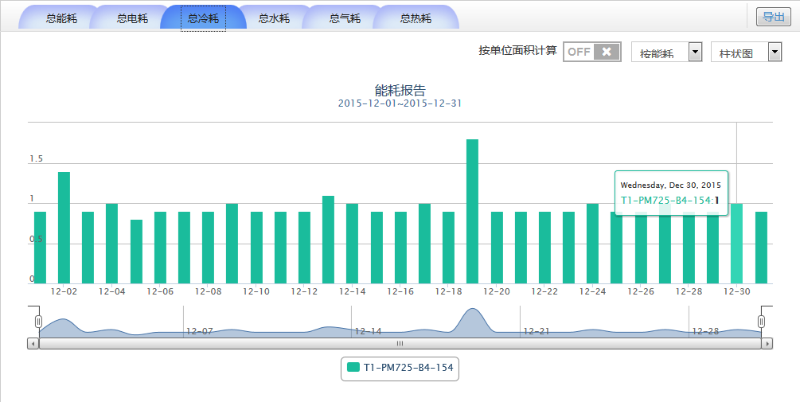
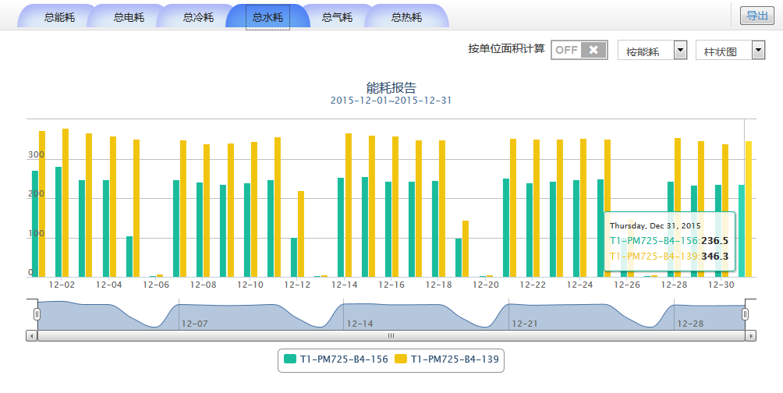
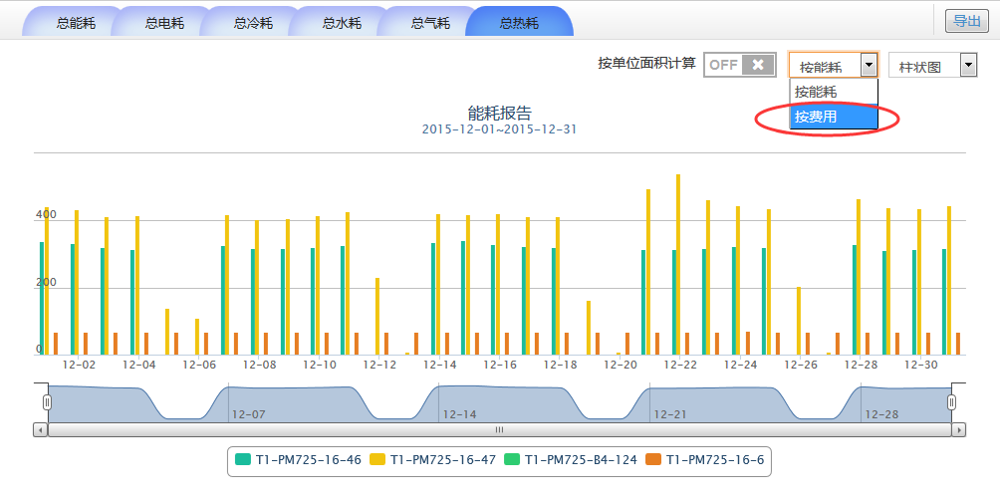
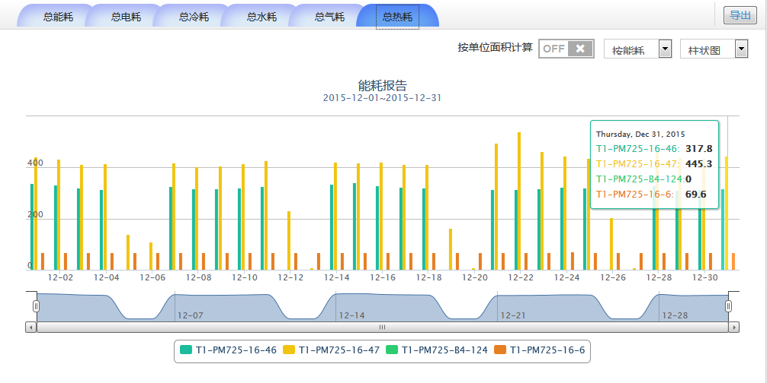
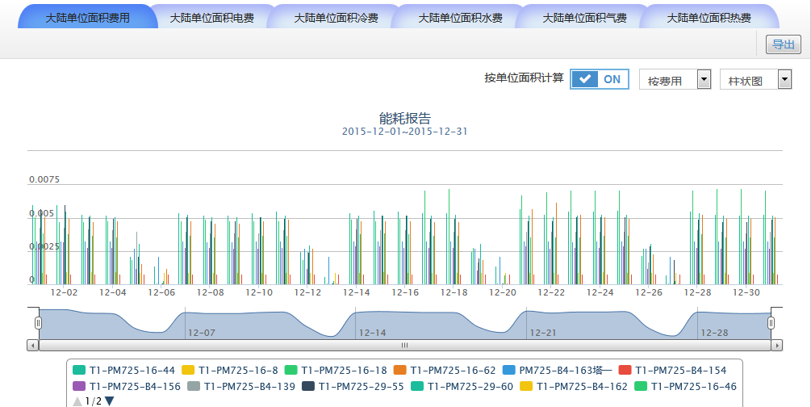
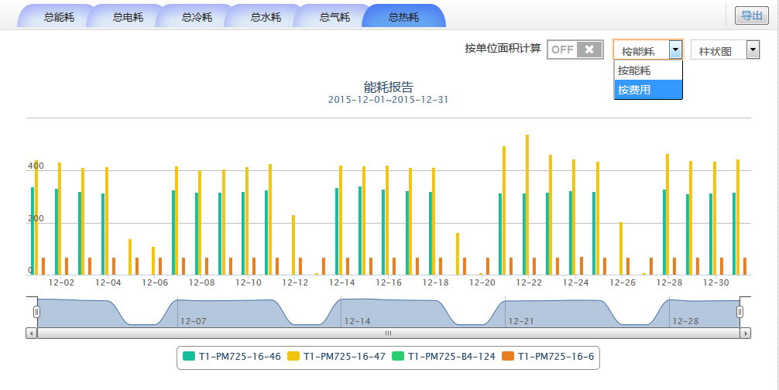
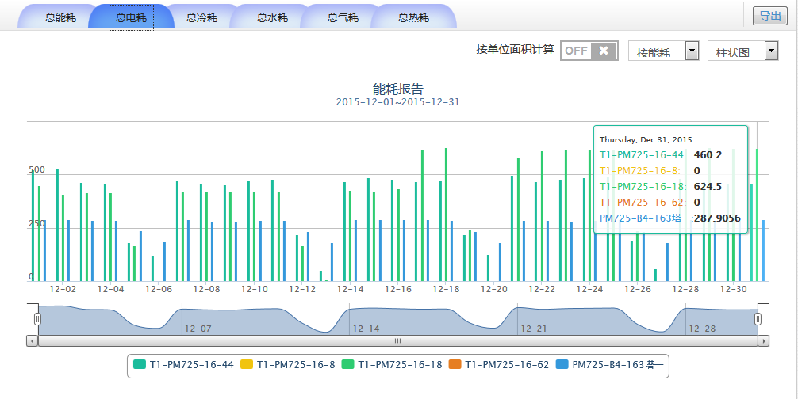
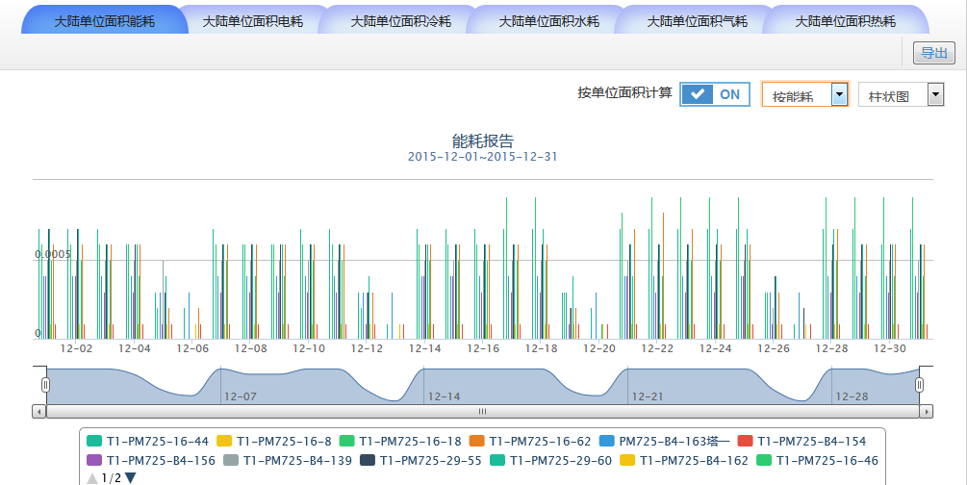

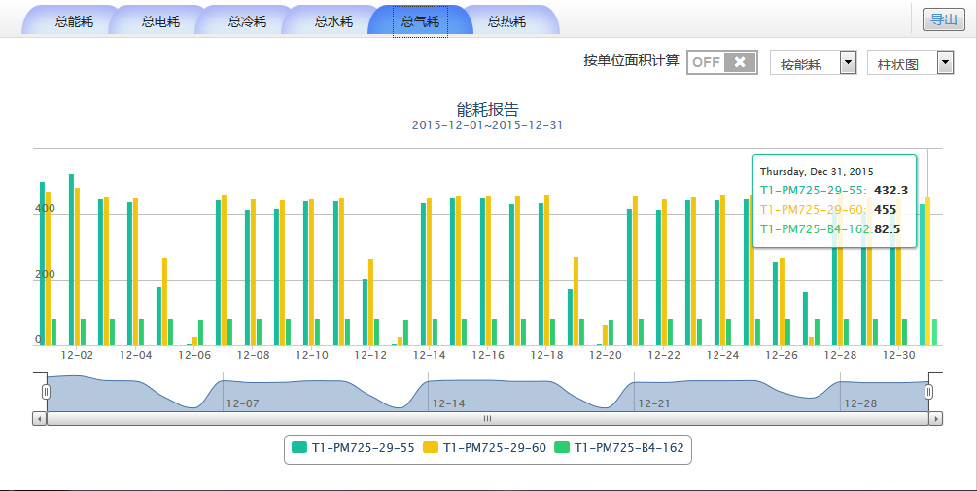
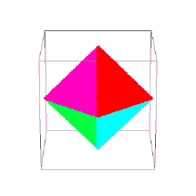

强大的多功能报表
强大的多功能报表
一次执行即可得到多种报表，全方位多角度分析，您所看到的将不再是一个面，而是一个多面体；
一组变量
一个时间段
一种功能模块
只需 一次执行
多角度
全方位

Slide 12
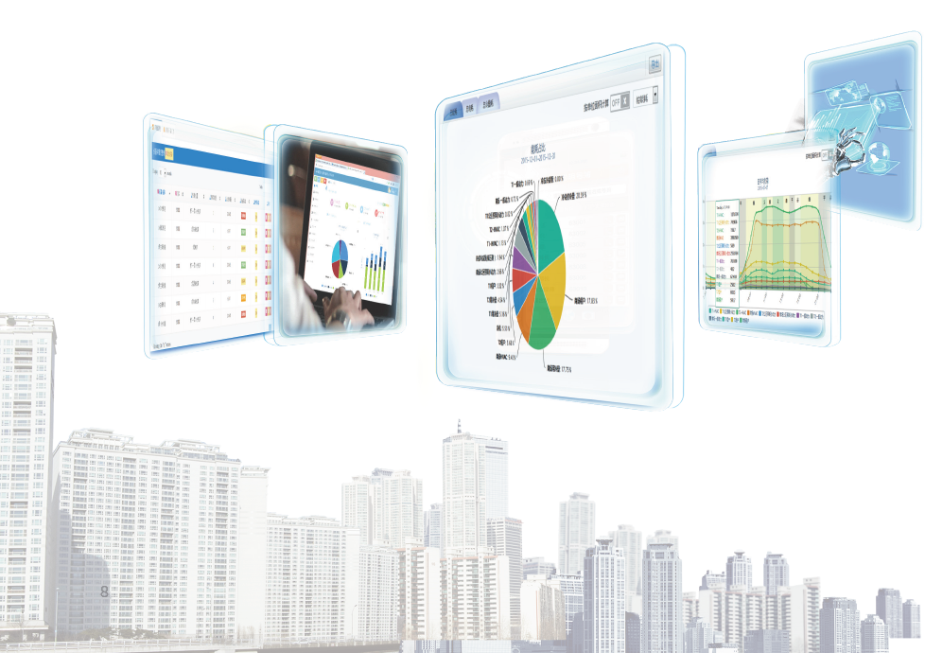
强大的多功能报表
强大的多功能报表
实际上，SEED可以提供N种变量组合，多种功能模块，可助您全方位、无死角分析建筑能耗
能耗报告
趋势分析
虚拟仪表
能耗排名
能耗报警
工作日占比
分项能耗
能耗概览
工作时段占比
能耗占比
设备管理
报告模板
日均负荷
一次折算
能耗泄漏
能耗比较
回归分析
能效COP

Slide 13
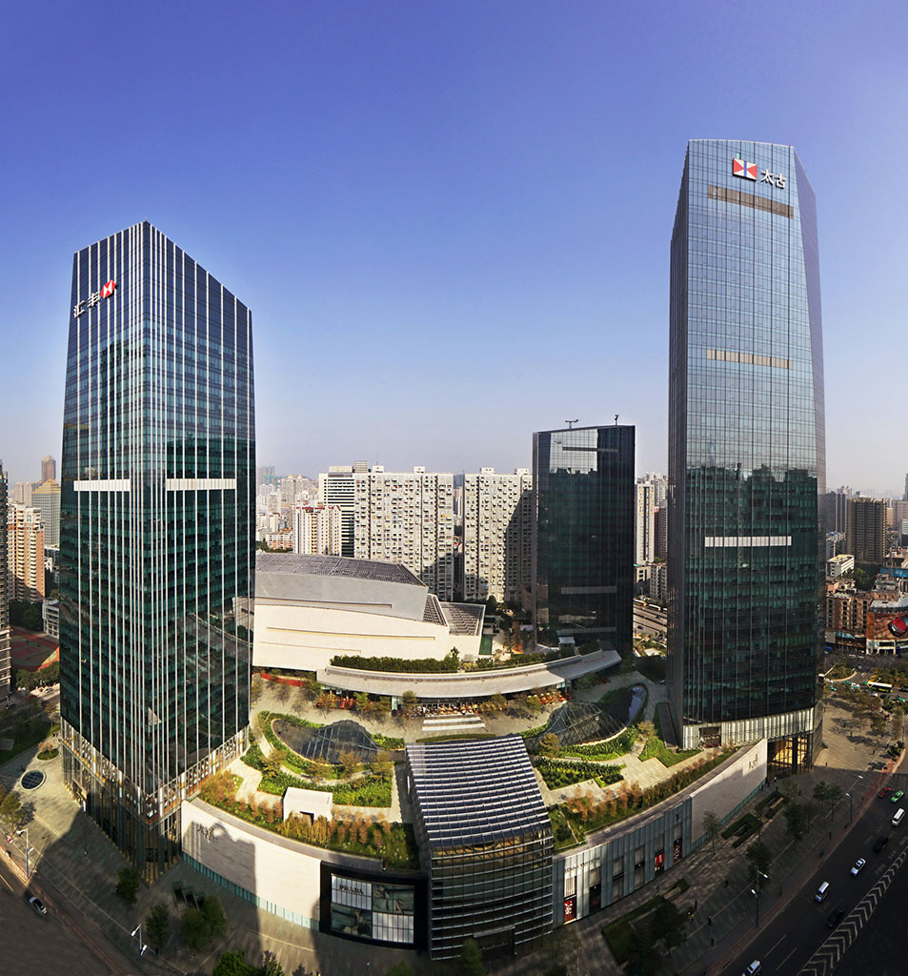
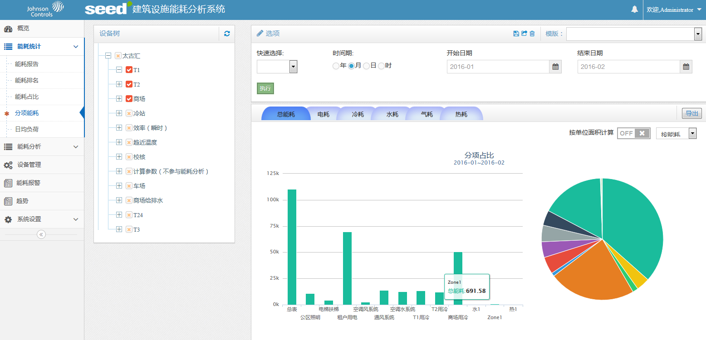
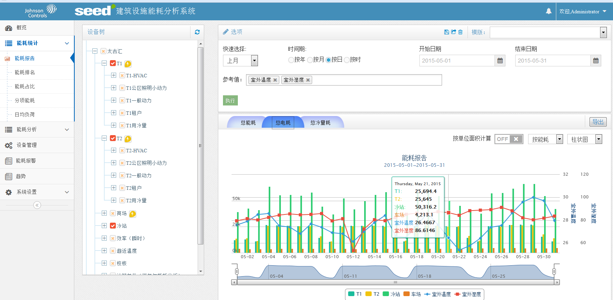
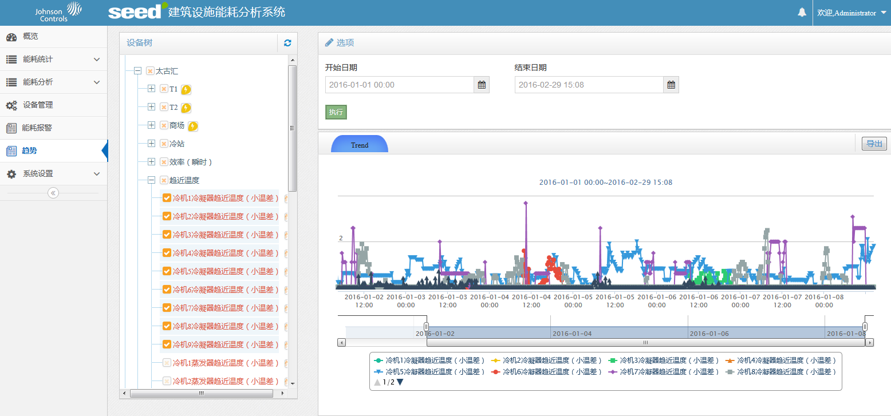
商业建筑典型案例---广州太古汇
项目由一个大型购物商场、两座甲级办公楼、文华东方酒店及酒店式服务住宅、一个文化中心构成。广州太古汇一座及二座均获得了美国绿色建筑协会的能源与环境设计先锋评级（LEED）金奖认证。
项目特点：
历史数据丰富，表具众多
100多项KPI 考核
香港-大陆面积转换

Slide 14

医院应用典型案例---北京协和医院
按照国家卫计委、住建部、财政部启动的全国医院建筑能耗监管系统建设工作要求，结合北京协和医院基本情况，进行电、水、燃气、集中供冷供热等分类能耗，进行监管，为医院建筑诊断、节能改造提供科学依据。
项目特点：按照卫计委、科室、物业的要求，同时具备三种结构树分析功能

Slide 15
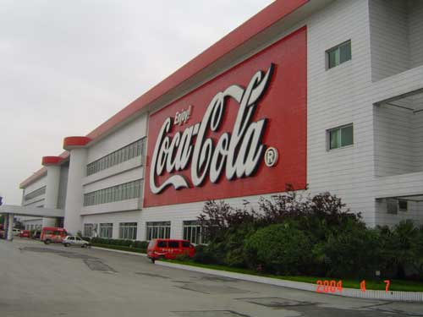
工厂应用典型案例—成都可口可乐
可口可乐公司应用SEED能耗分析系统对全线生产线所有工段均进行了能耗分时分区分段能耗统计，为其生产线各工段效益产出率财务分析提供了大量有利的数据，为今后更加高效低成本运营生产提供了数据基础
项目特点：生产数据与生产能耗相结合

Slide 16
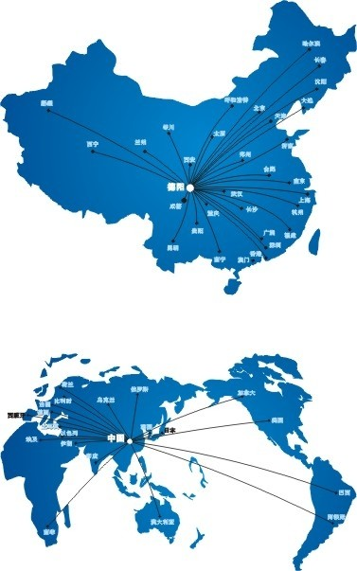
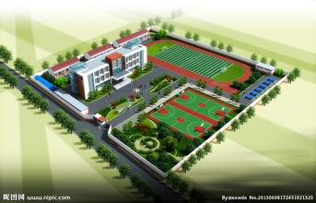

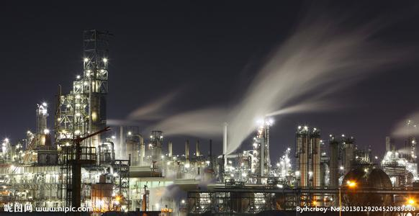
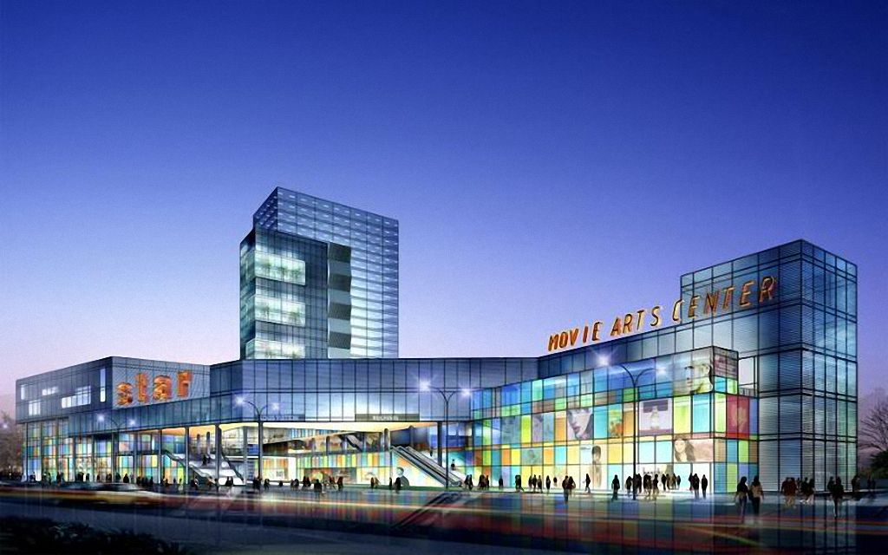
宽广的项目适应度
谢谢！
医院
集团公司
学校
工厂
商业

